Slide 1
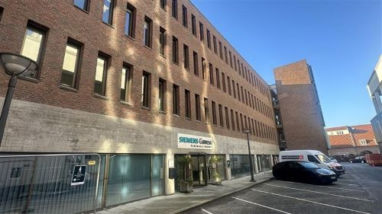

Siemens Gamesa
Vindenergi og teknologi i praksis
En arbejdsplads med fokus på grøn energi, produktion og fremtidens løsninger
Notes:
Klik på video-ikonet for at åbne hjemmesiden med billed- og videomateriale til virksomheden.

Slide 2
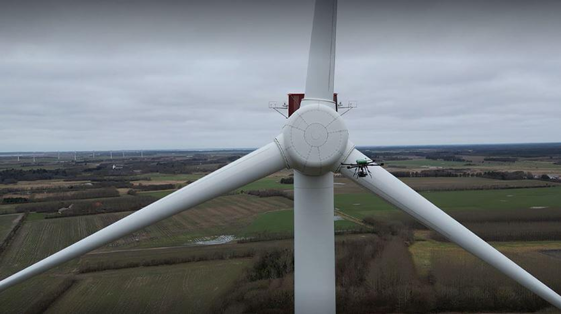
Hvem er Siemens?
Siemens Gamesa
Vindenergi
En arbejdsplads med teknologi og produktion
En vindmølle laver strøm ved hjælp af vinden.
Notes:
I det her forløb skal I arbejde med en rigtig virksomhed.
Siemens Gamesa arbejder med vindenergi.
Det betyder, at de udvikler vindmøller, producerer dem og vedligeholder dem.
Vindmøller er med til at lave strøm ved hjælp af vind.
Hvor har I set vindmøller henne?

Slide 3
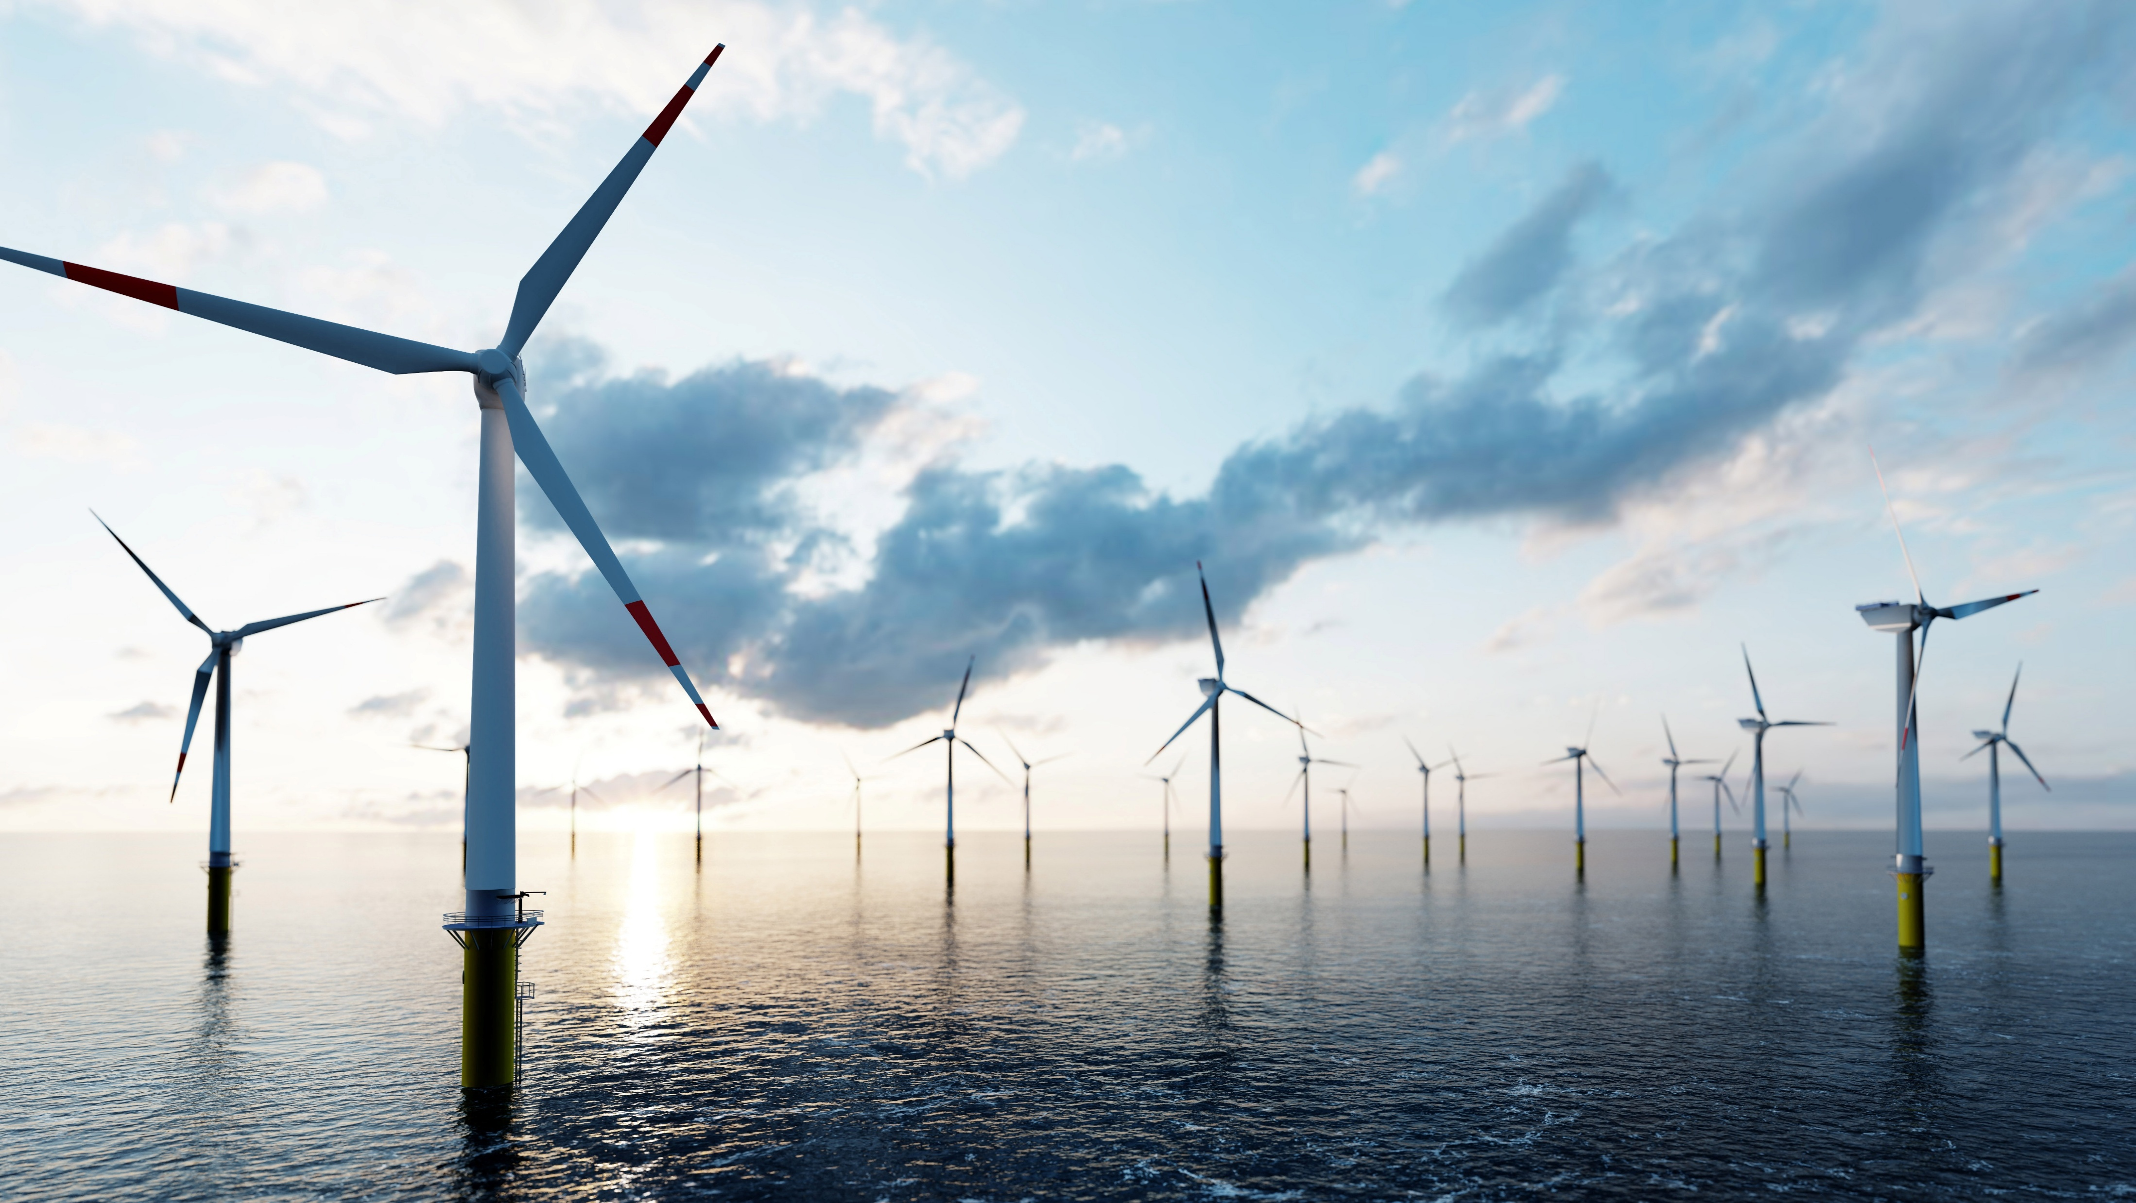
Hvad er vindenergi?
Strøm fra vind
Grøn omstilling
Bæredygtig energi
Vindmøller på havet producerer grøn strøm til mange mennesker.
Notes:
Vindenergi er en måde at lave strøm på uden at bruge olie eller kul.
Det er vigtigt, fordi:
vi skal bruge mindre CO₂
vi skal finde nye måder at lave energi på
Siemens Gamesa er med til at udvikle løsninger, der kan bruges i fremtiden.
Hvorfor er det vigtigt at finde nye måder at lave strøm på?

Slide 4
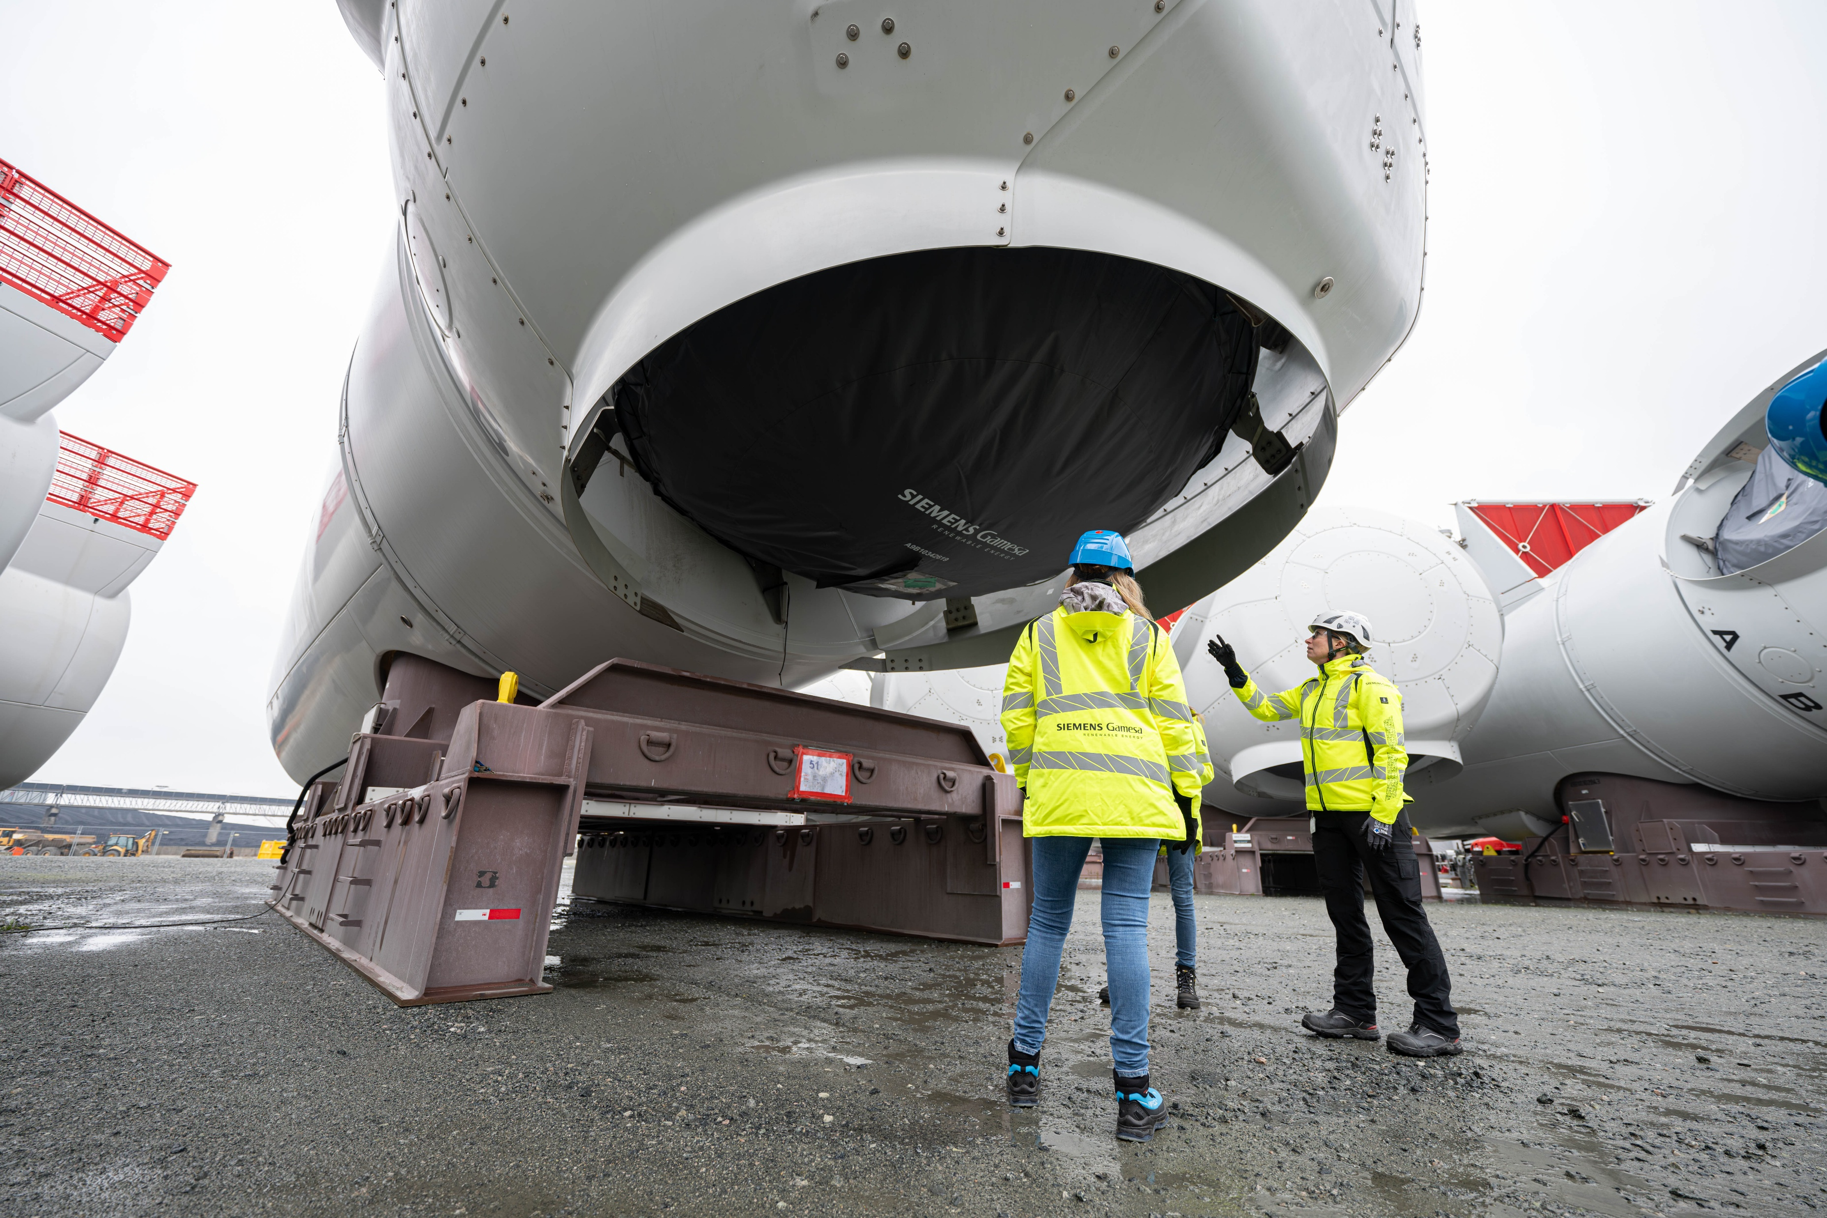
Hvad laver de?
Udvikler vindmøller
Producerer dele
Vedligeholder anlæg
Medarbejdere undersøger og vedligeholder en del af en stor vindmølle.
Notes:
Vindmøller er store tekniske systemer.
De består af mange dele:
Tårn
Vinger
motor og teknik
Hos Siemens Gamesa arbejder man med:
at udvikle nye løsninger
at producere delene
at sørge for, at møllerne fungerer
vigtig pointe: Hvis én del ikke virker → virker hele systemet ikke.

Slide 5
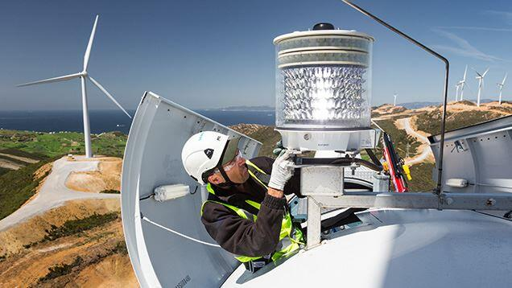
Hvem arbejder der?
Elektrikere
Industriteknikere
Teknikere
En tekniker arbejder inde i en vindmølle.
Notes:
Der arbejder mange forskellige fag i virksomheden.
Det kan fx være elektrikere og industriteknikere.
Det er erhvervsuddannelser, hvor man arbejder praktisk.
Arbejdet kræver præcision, teknisk, forståelse og samarbejde

Slide 6
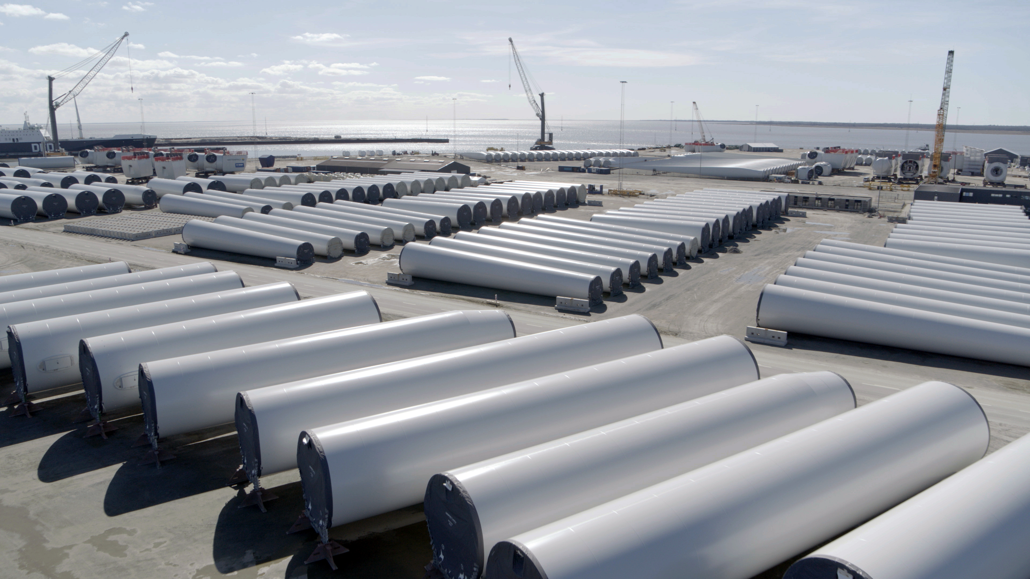
Mere end én opgave
Planlægning
Produktion
Samarbejde
Store dele til vindmøller ligger klar til transport og samling.
Notes:
Det er ikke kun én opgave at lave en vindmølle.
Der er mange trin:
Planlægning
Produktion
Transport
Opsætning
Mange mennesker arbejder sammen om det.
Vigtig pointe: Hvis én del går galt → påvirker det hele processen.

Slide 7
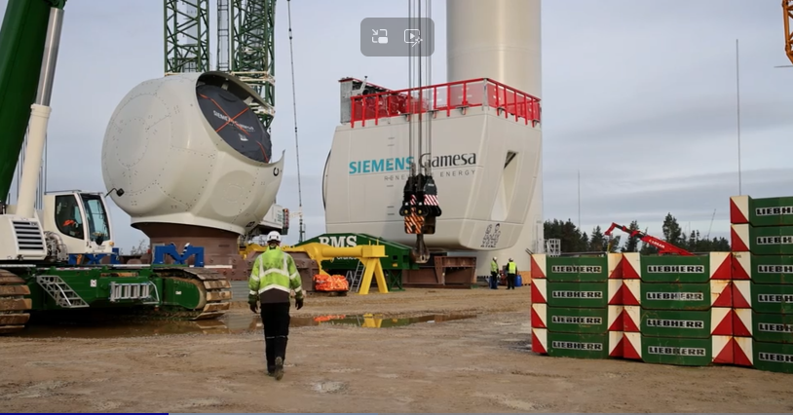
En almindelig dag
Produktion
Transport
Installation
En del af en vindmølle bliver løftet på plads under installationen.
Notes:
Arbejdet foregår flere steder: på fabrikker, ude i landskabet, ude på havet.
Vindmøller bliver lavet i dele → og samlet bagefter.
Det kræver planlægning, timing og samarbejde.

Slide 8
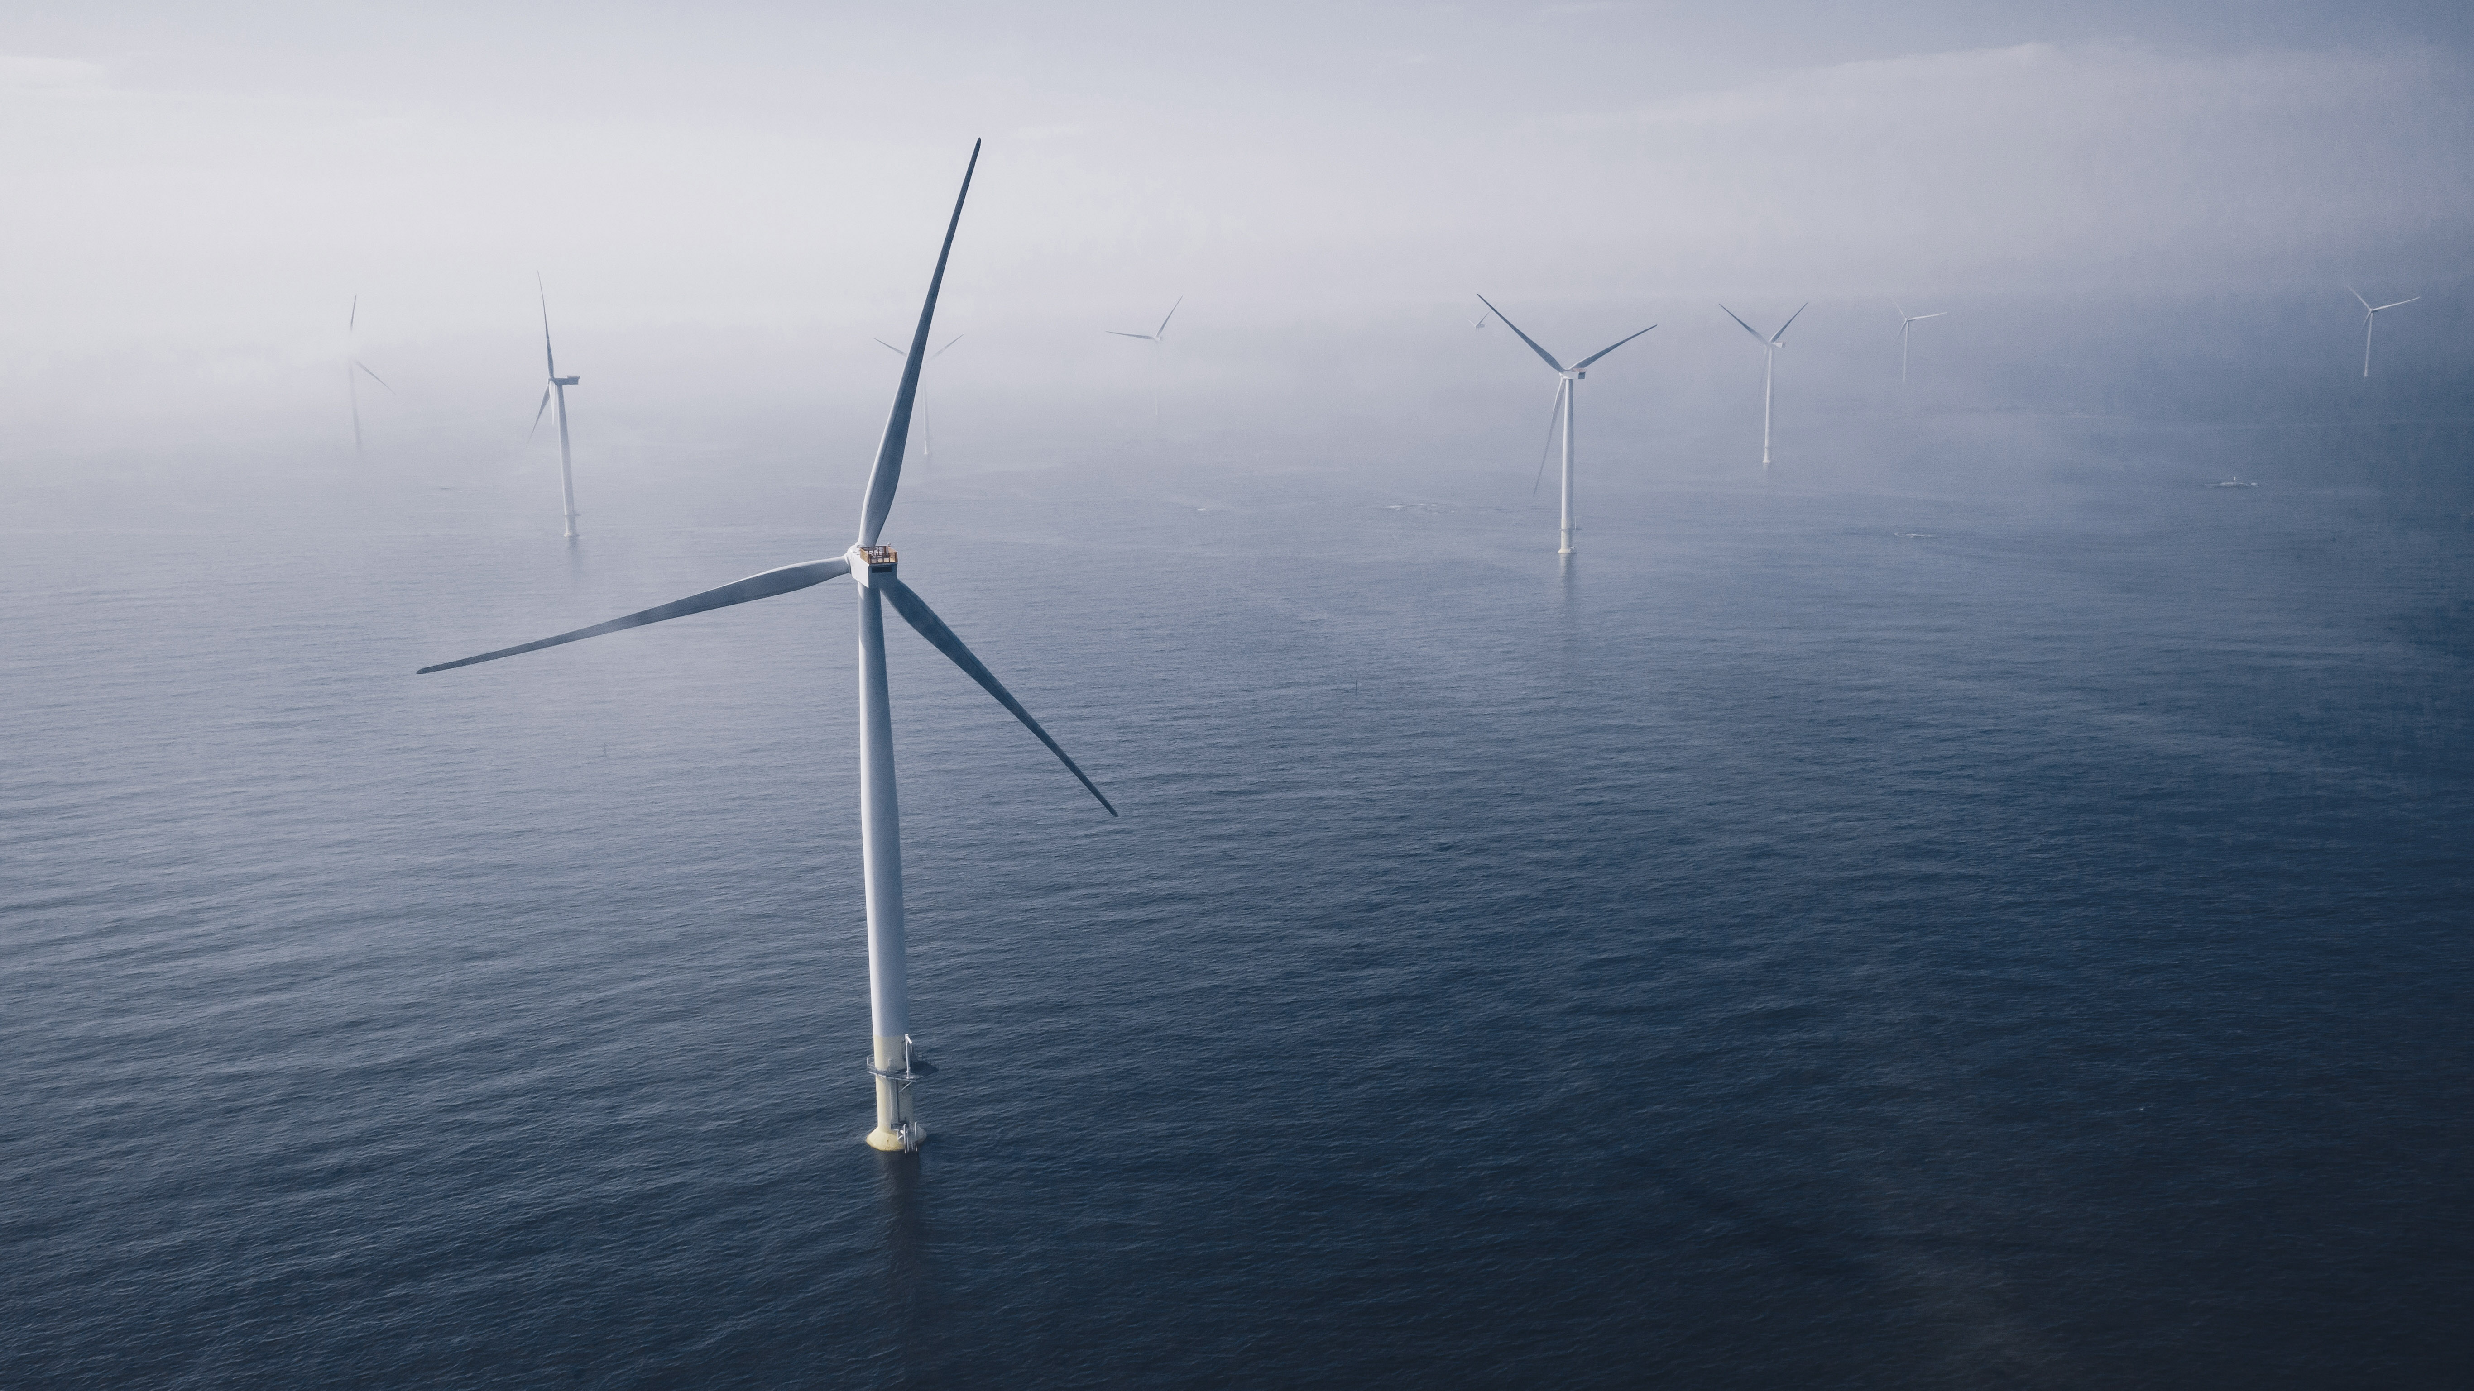
Hvorfor er det vigtigt?
Producerer strøm
Mindsker CO₂
Fremtidens energi
Vindmøller på havet laver strøm uden at bruge olie og kul.
Notes:
Vindenergi er en vigtig del af fremtiden.
Det hjælper med at producere strøm, at mindske CO₂ og at skabe nye løsninger.
Derfor er der også brug for mennesker, der kan arbejde med det.

